Slide 1



Slide 2
Gerente de Innovación en Eclipdata
Sub director de la SEE Núcleo del Guayas
SMCP – POCP – IMCP – DTCP
Design Thinking ESAN – IBM - PLATZI – Casa Grande – Wakeup Brain
Director WakeUp Brain Academy Ecuador
Data Science certificado IBM, SEE, Platzi
Fellow AI Saturday
Instructor ODM Innovación y Tecnología
Roberto Esteves

Slide 3
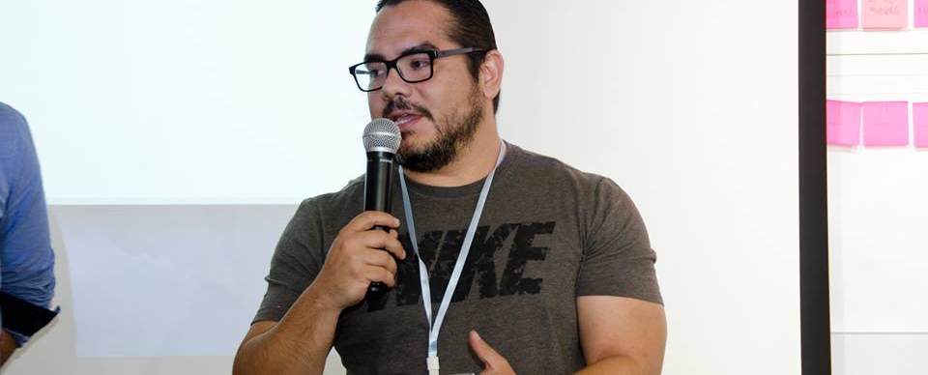
Talleres

Slide 4
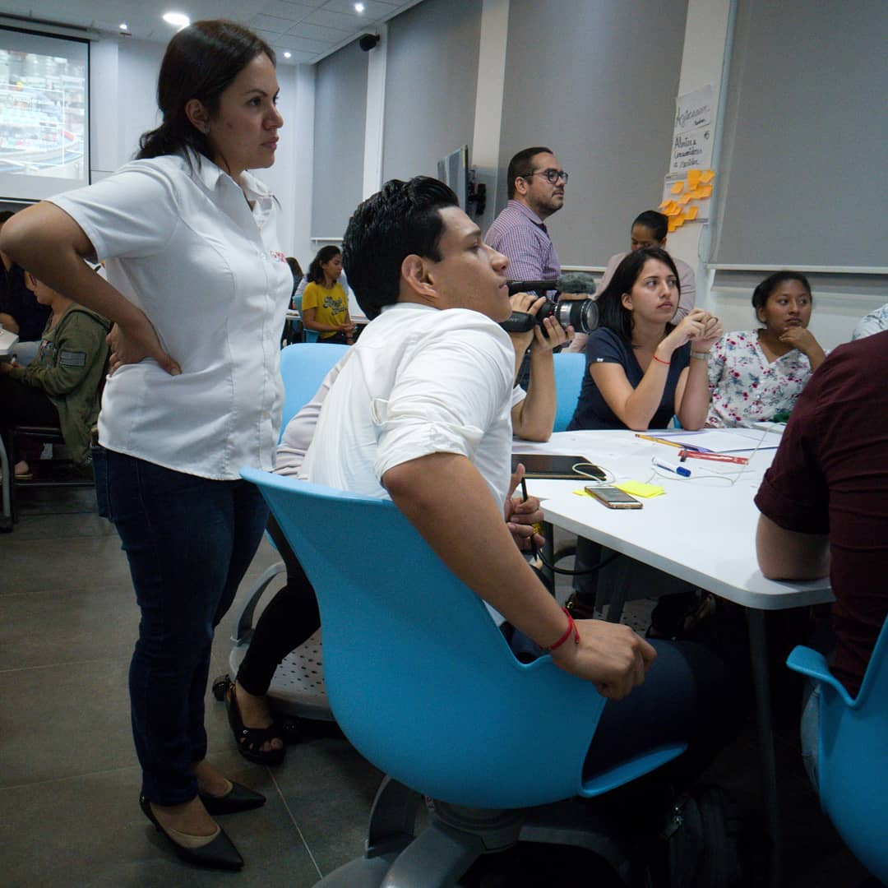


Slide 5
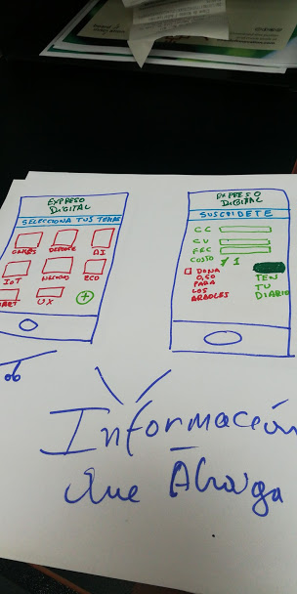
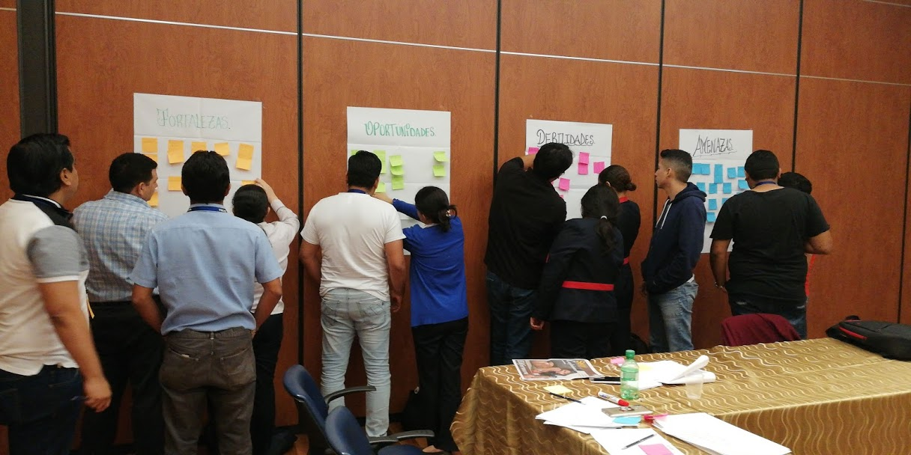
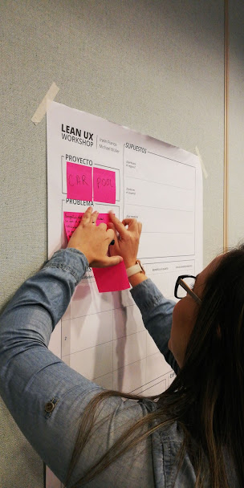
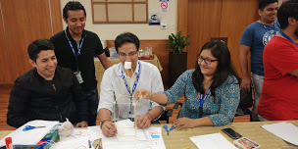

Slide 6
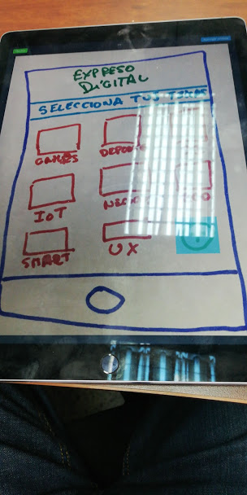
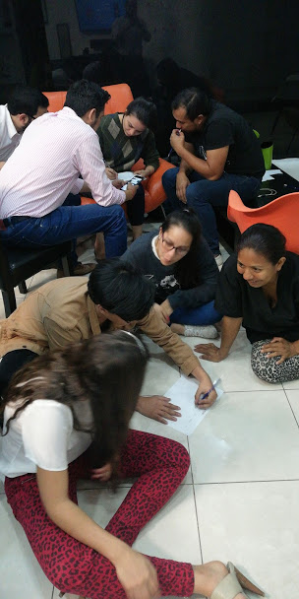
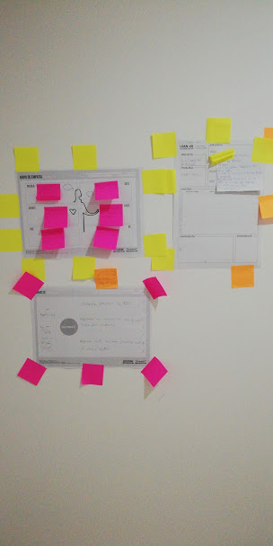

Slide 7
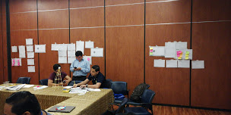
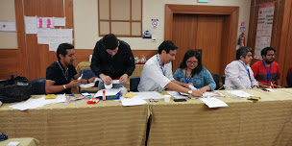
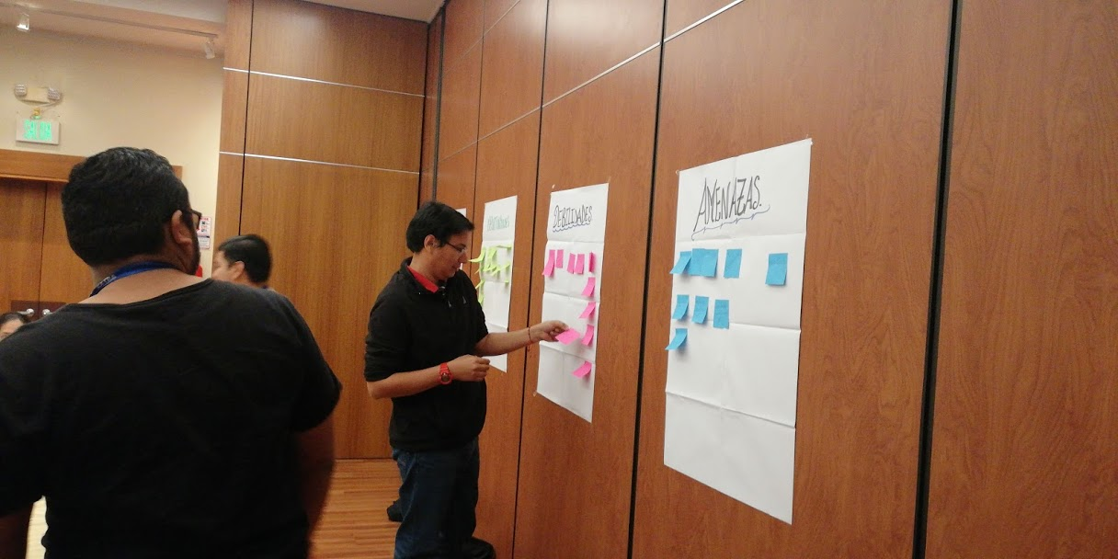

Slide 8
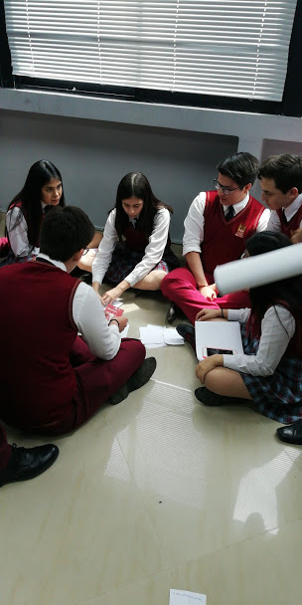
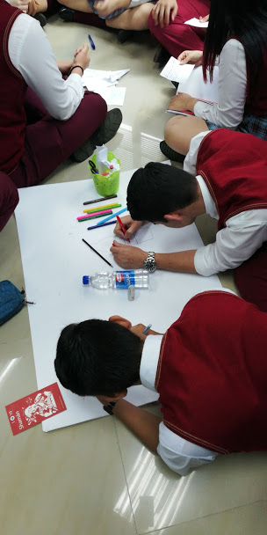
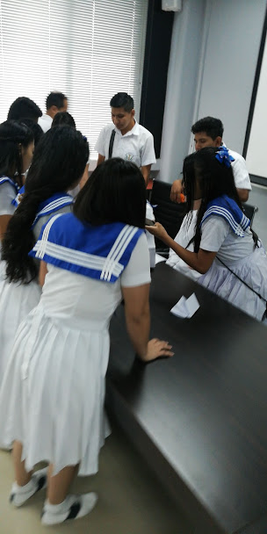
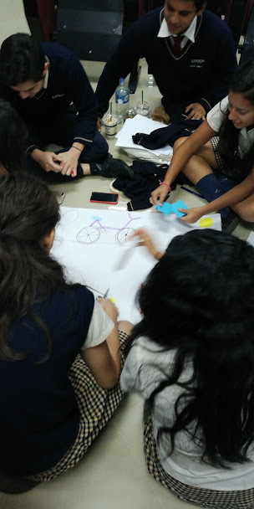

Slide 9
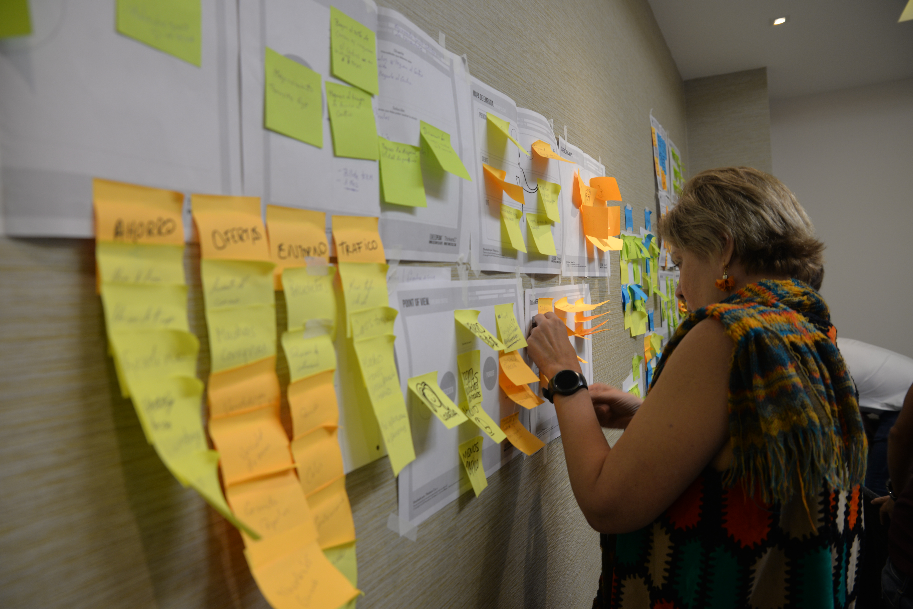

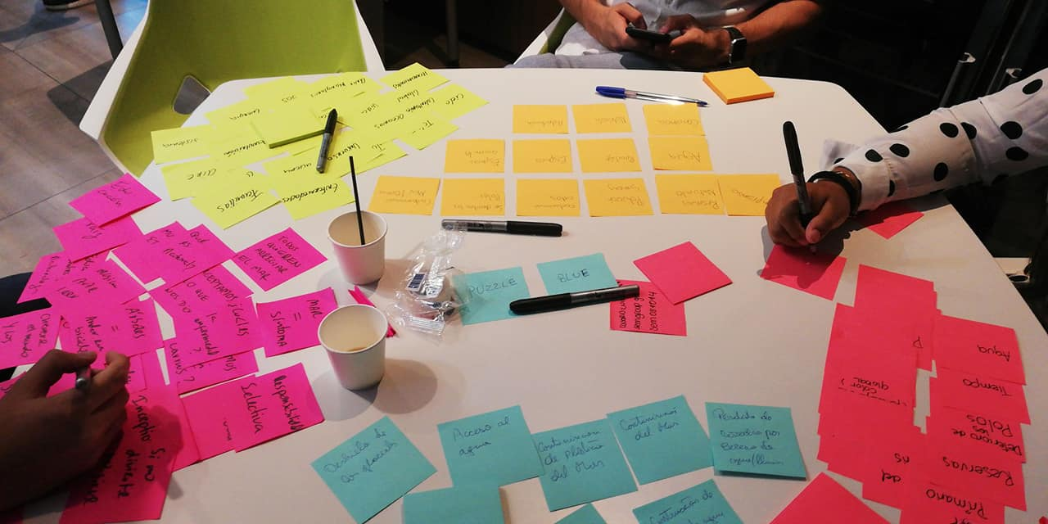

Slide 10
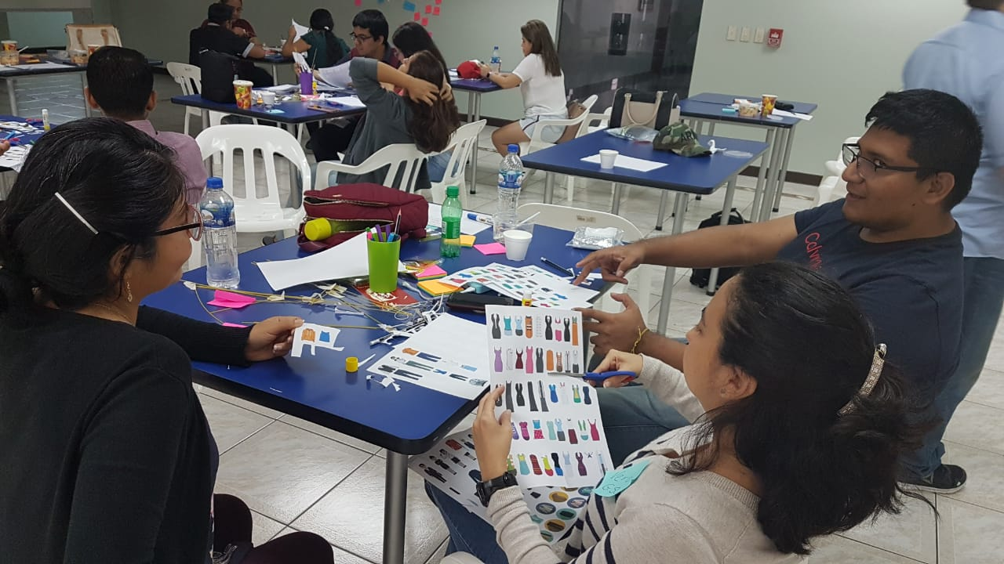
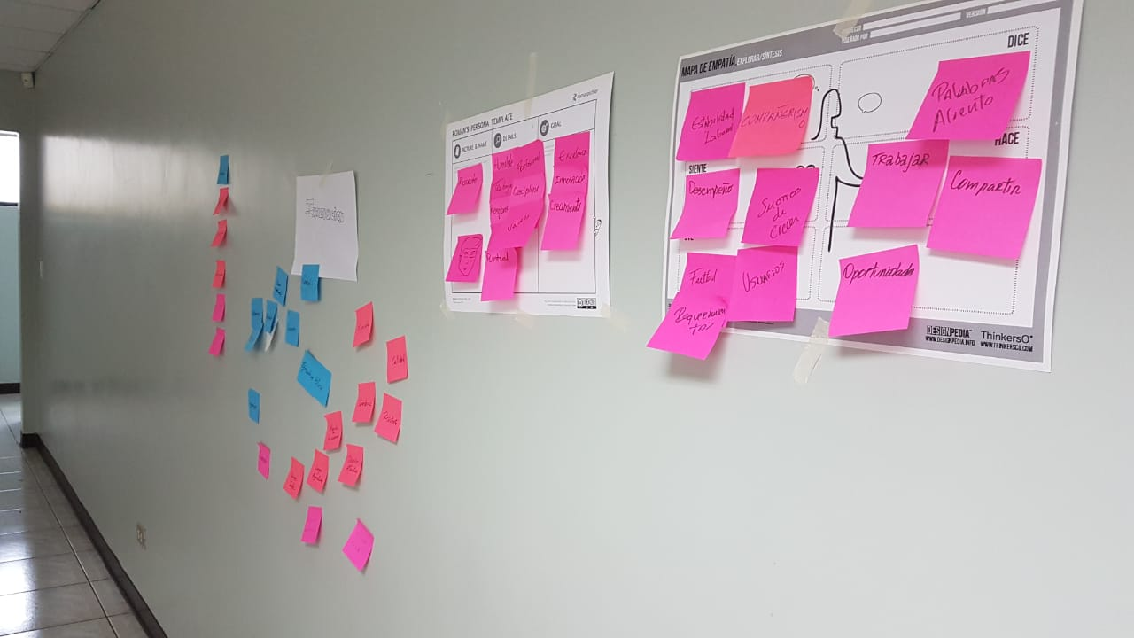
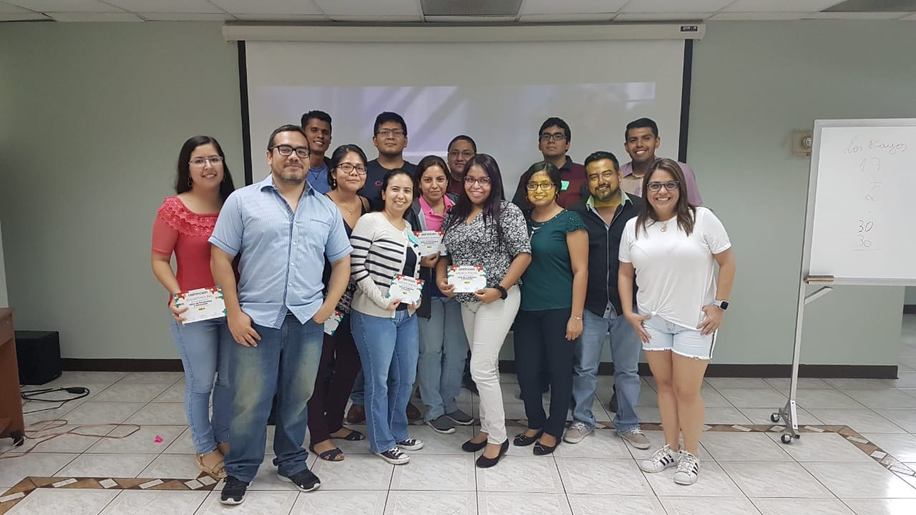
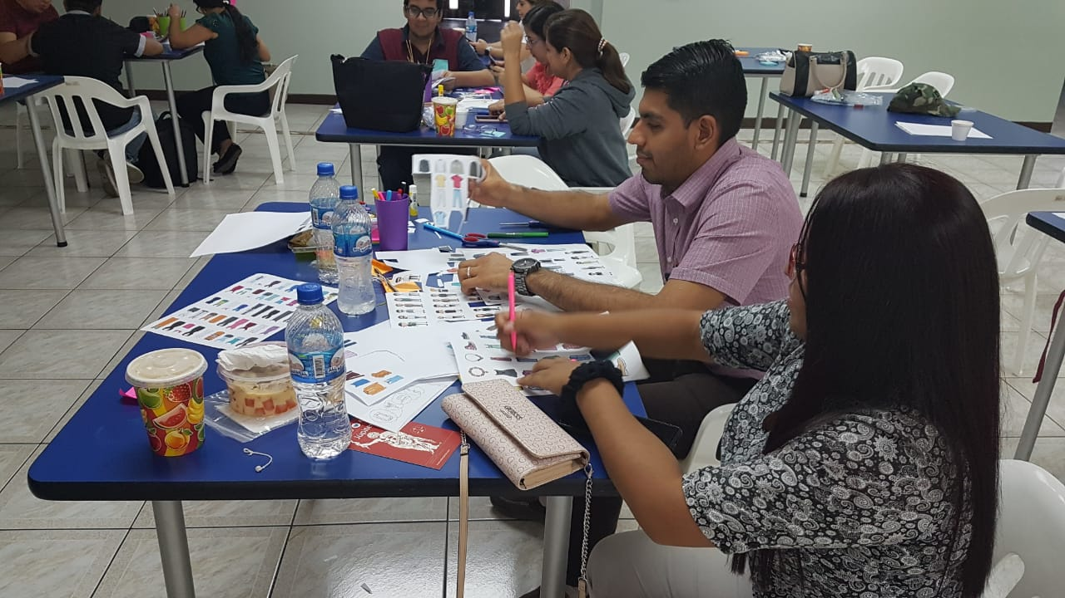
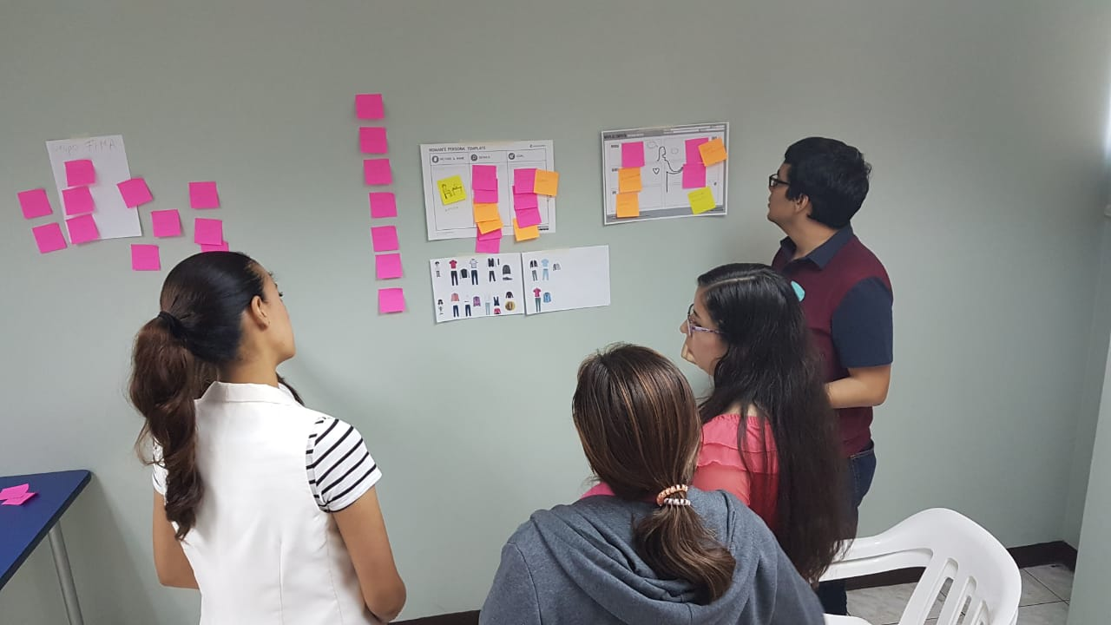

Slide 11
REGLAS
Celulares en silencio, si tiene que contestar lo puede hacer sin interrumpir.
Se podrá abrir la cámara y micrófono solamente cuando el conferencista lo pida.
Todo los asistentes pueden interactuar
Es obligación de los asistentes participar cuando el conferencista lo solicite.

Slide 12
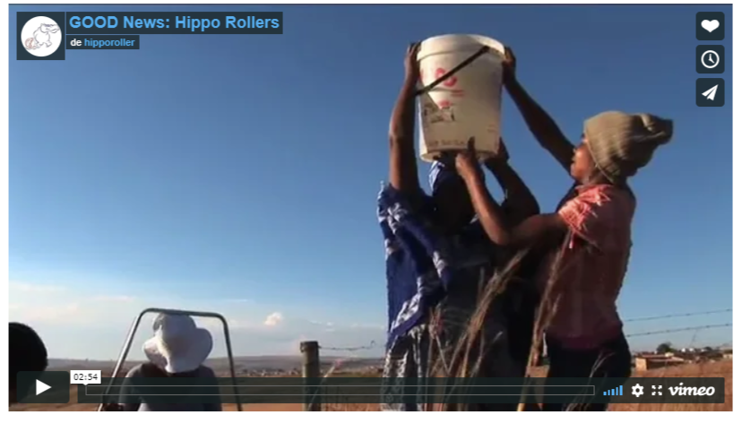
https://www.designthinking.services/2017/07/hippo-roller/

Slide 13

¿Qué aprenderemos en el taller?
Conceptos de creatividad y tipos.
Conceptos de Design Thinking y sus fases.
Conceptos de innovación y tipos.
Reto Construir la billetera ideal

Slide 14
¿ Qué es la creatividad ?
Notes:
Anotar conceptos en el pizarrón

Slide 15

¿ Qué es la creatividad ?
Es la facultad de crear.
Es el conjunto de técnicas y métodos que permiten y facilitan la producción de un concepto nuevo.
Es percibir, idear y expresar lo nuevo y significativo.
Notes:
Preguntar a los asistentes, anotar en el pizzarrón

Slide 16

Tipos de creatividad
Mimética – Imitar una idea para generar un nuevo concepto.
Bisociativa – Es la capacidad que tiene nuestra mente de relacionar conceptos, la famosa lluvia de ideas.
Analógica – Relacionar distintas cosas aunque no tengan semejanza alguna.
Narrativa – mezcla personas, acciones y tramas para contar una historia construida como un nuevo relato.
Intuitiva – Climax de la cretividad, se produce al concebir una idea en la mente sin necesidad de ayuda externa
( EUREKA -> Arquímides )
Notes:
Analógica …. Cadáver exquisito

Slide 17


Slide 18
¿ Qué es la innovación?
Notes:
Anotar conceptos en el pizarrón

Slide 19
La innovación consiste en modificar elementos ya existentes con el fin de mejorarlas o renovarlas, es decir, es un cambio que introduce novedades.
Fuente: https://es.wikipedia.org/wiki/Innovaci%C3%B3n
Una persona innovadora, es aquella que aplica nuevas ideas, productos, conceptos, servicios y prácticas a una determinada actividad o negocio, con la intención de solucionar un problema o una necesidad, a través de mejoras que incrementen la productividad.

Slide 20
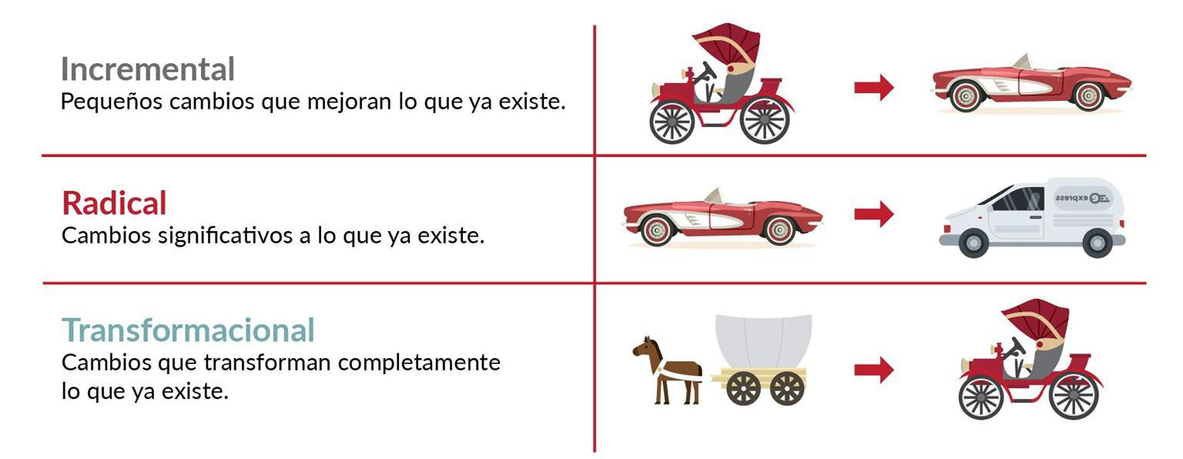

Slide 21
La necesidad de diferenciarse de la competencia.
La presión o ambición de hacer crecer su negocio.
La necesidad de generar ideas radicales y de mayor impacto.
La necesidad de sobrevivir o de reinventar el modelo de negocios.

Slide 22
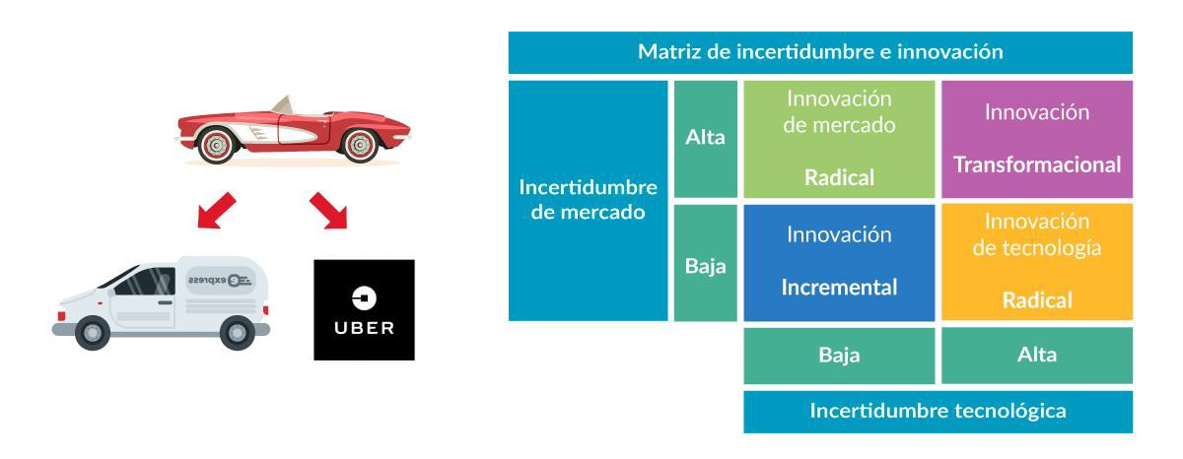

Slide 23
¿ Transformación Digital?
Notes:
Anotar conceptos en el pizarrón

Slide 24
La transformación digital es la profunda transformación de las actividades, procesos, competencias y modelos empresariales y organizativos para aprovechar al máximo los cambios y oportunidades de una combinación de tecnologías digitales y su impacto acelerado en la sociedad de forma estratégica y priorizada, con presente y futuro.

Slide 25
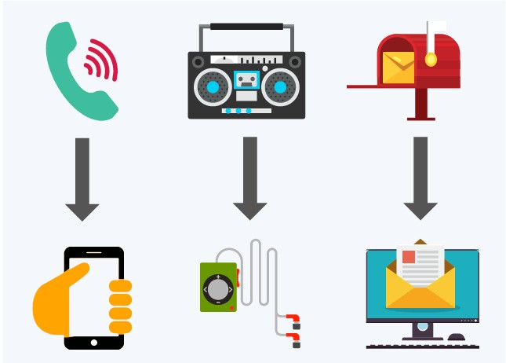
La disrupción digital es un efecto que cambia las expectativas y los comportamientos fundamentales en una cultura, mercado, industria o proceso que es causado por, o expresado a través de, capacidades digitales, canales o activos.

Slide 26
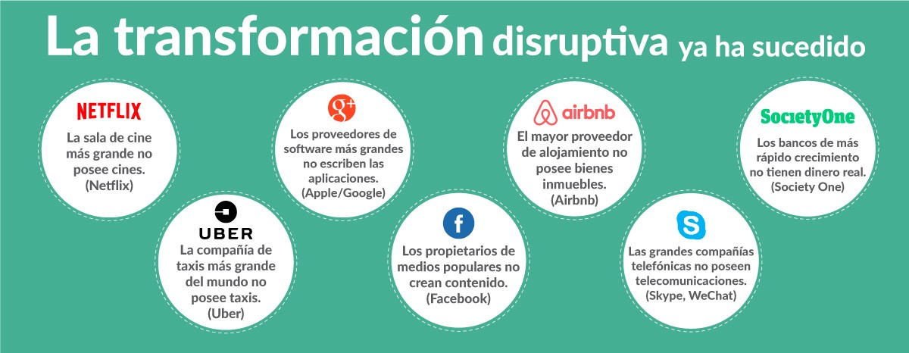

Slide 27

Pensamiento Visual
DIBUJO
Notes:
JUAN PUEBLO - ARBOL - CONTROL REMOTO - HELADO - MONO SALTARIN - HADA MADRINA - TERREMOTO - ABOGADO
¿Cómo lo expliqué? Explicación de que los dibujos despiertan lado derecho y ayudan a hacerse entender. Referencia a Dan Roam
Construyan una historia con los dibujos usando flechas Alfabeto gráfico personal: Humano, humano saltando, humano levantando la mano para hablar, etc. Flechas, bombillo Trucos de expresión gráfica. Toda la hoja es nuestra. Escribir en bolas. Los palito-man. Letras locas. vConstruyan una historia con los dibujos usando flechas Alfabeto gráfico personal: Humano, humano saltando, humano levantando la mano para hablar, etc. Flechas, bombillo Trucos de expresión gráfica. Toda la hoja es nuestra. Escribir en bolas. Los palito-man. Letras locas.

Slide 28
El Visual Thinking o pensamiento visual es un proceso que consiste en plasmar y comunicar ideas por medio de dibujos simples y fácilmente reconocibles, creando conexiones entre sí por medio de mapas mentales; con el objetivo de entenderlas mejor, identificar problemas, descubrir soluciones, simular procesos y generar nuevas ideas.

Slide 29
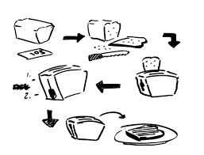

Slide 30
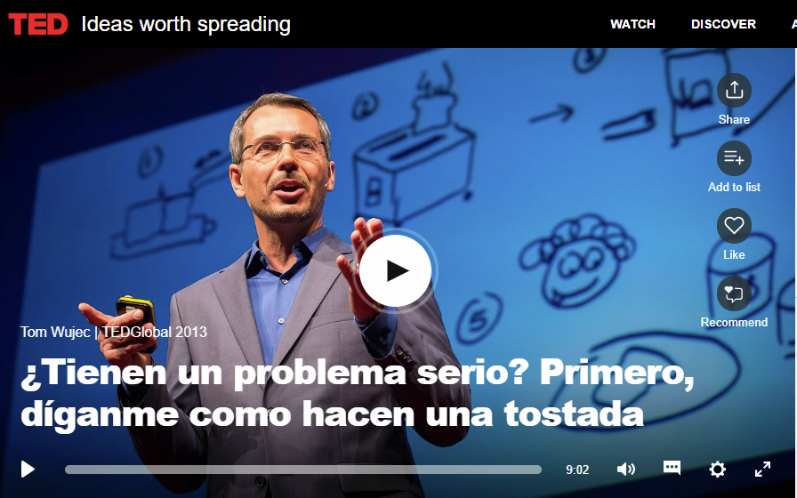
https://www.ted.com/talks/tom_wujec_got_a_wicked_problem_first_tell_me_how_you_make_toast?language=es

Slide 31
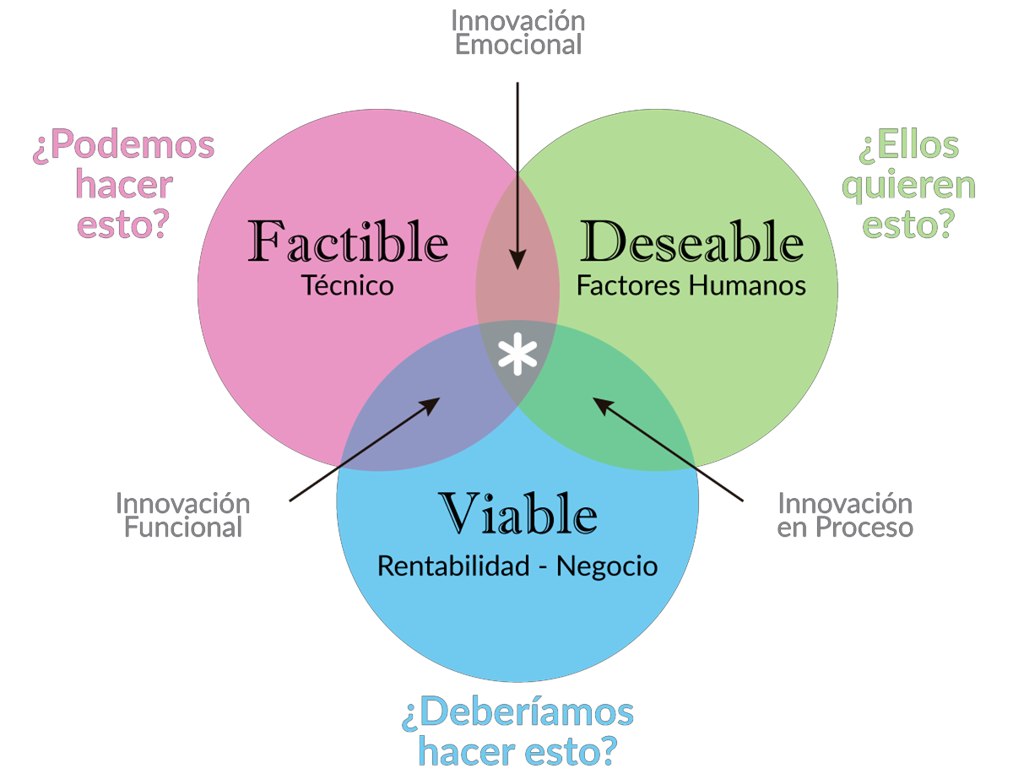

Slide 32

¿Qué es Design Thinking?
Traducido como “Pensamiento de diseño”
“Es un enfoque poderoso que ayuda a las organizaciones a crear diseños útiles que se adapten a las necesidades de las personas..”
Gartner.

Slide 33
¿Qué es Design Thinking?
El concepto de Design Thinking fue desarrollado por el fundador de IDEO, David Kelley, cuyo método se centra en tres elementos principales de un producto o solución:
Personas.
Tecnología.
Negocios.

Slide 34

Historia del Design Thinking
Tim Brown, profesor de la escuela de Ingeniería de Stanford University y CEO de la muy importante consultora IDEO, fue el que conceptualizó y masiﬁcó el Design Thinking en un artículo publicado por Harvard Bussiness Review en el 2008.
En palabras del propio Brown, Design Thinking se trata de una disciplina “que usa la sensibilidad y métodos de los diseñadores para hacer coincidir las necesidades de las personas, con lo que es tecnológicamente factible y con lo que una estrategia viable de negocios, puede convertir en valor para el cliente y en una oportunidad para el mercado”.

Slide 35
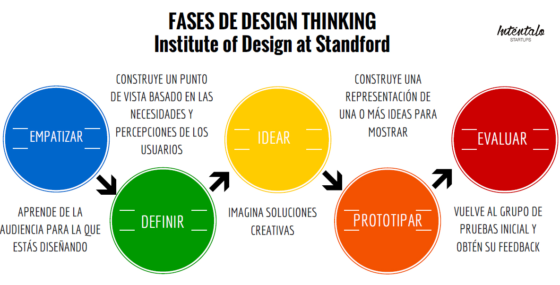

Slide 36
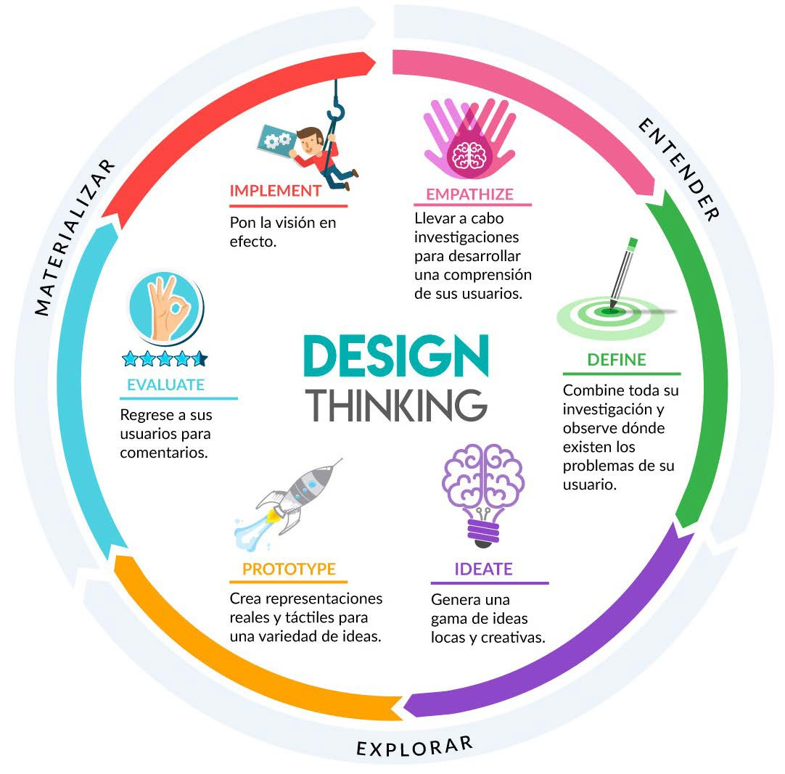
Ejemplo de Alto Nivel de las Fases de DT

Slide 37
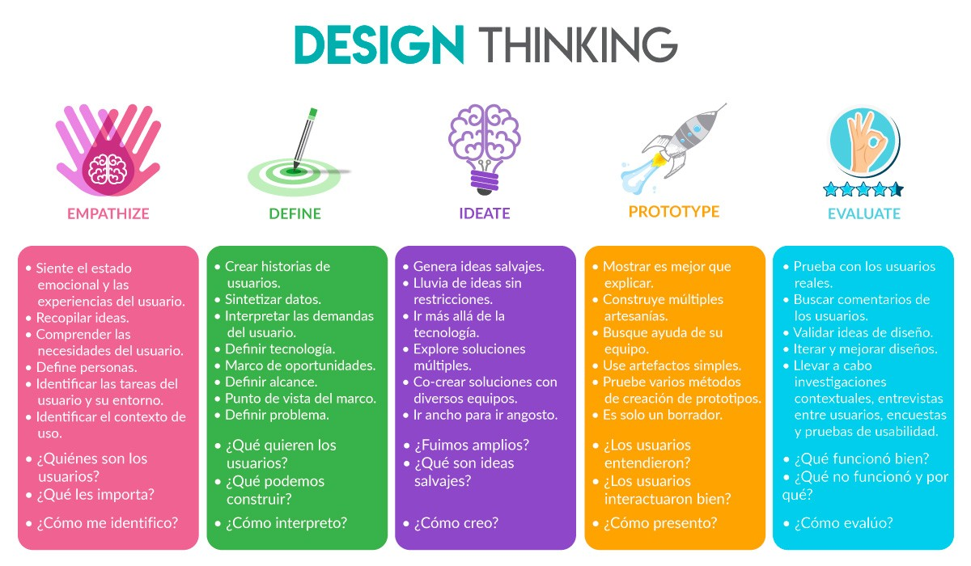

Slide 38
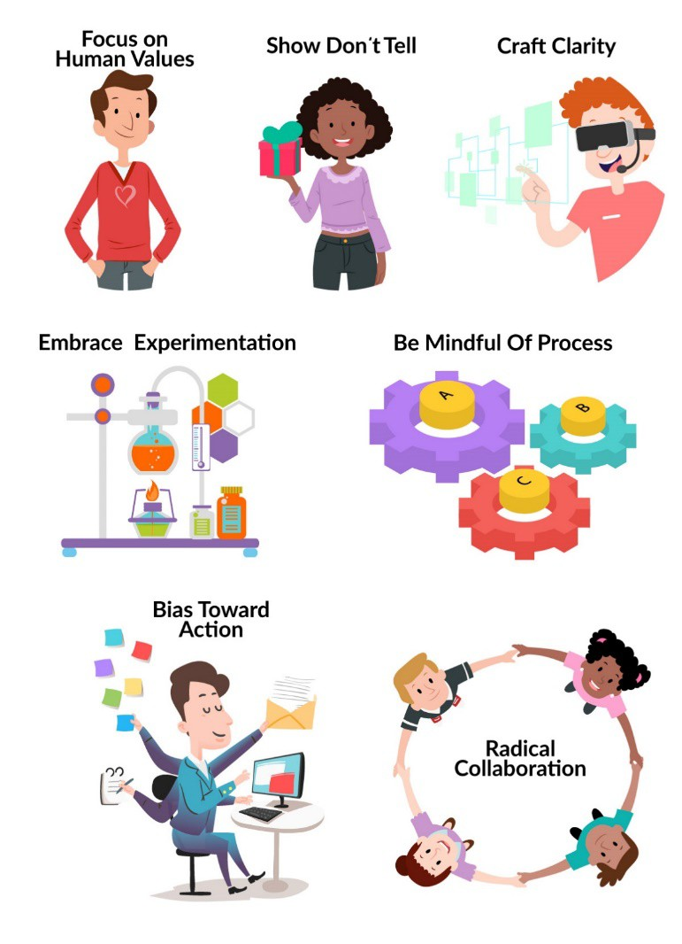
7 Atributos Claves de Design Thinking
Muéstrelo, no lo diga.
Foco en los valores humanos.
Cree con claridad.
Abrace la experimentación.
Tenga en cuenta el proceso.
Colaboración radical.
Predisposición hacia la acción.

Slide 39
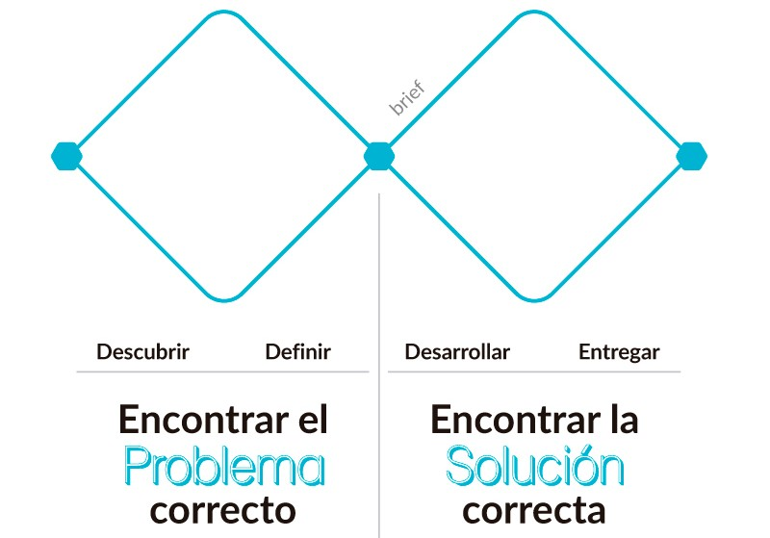

Slide 40
INNOVACION FLASH
(EN 1 MINUTO ARREGLAR ALGO QUE FISICAMENTE ESTA MAL HECHO)
Notes:
EJERCICICIO UNA INNOVACION EN UN MINUTO POR PAREJAS
UN MINTO BUSQUEN 1 MINUTO EXPONEN
TIENEN QUE CAMBIAR O INNOVAR EN EL SALON ALGO QUE NO ESTE BIEN EL SALON ALGO FISICO Y QUE LO ARREGLEN EN ESE INSATNTE, EN UN MINUTO, EJEM CDONDE COLGAR LAS MALETAS, SEÑALES, ETC ACTIVAR CAPACIDAD DE OBSERVAR ERRORES, RIESGOS, FALLAS ETC.

Slide 41
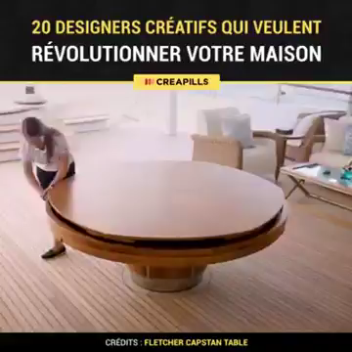

Slide 42
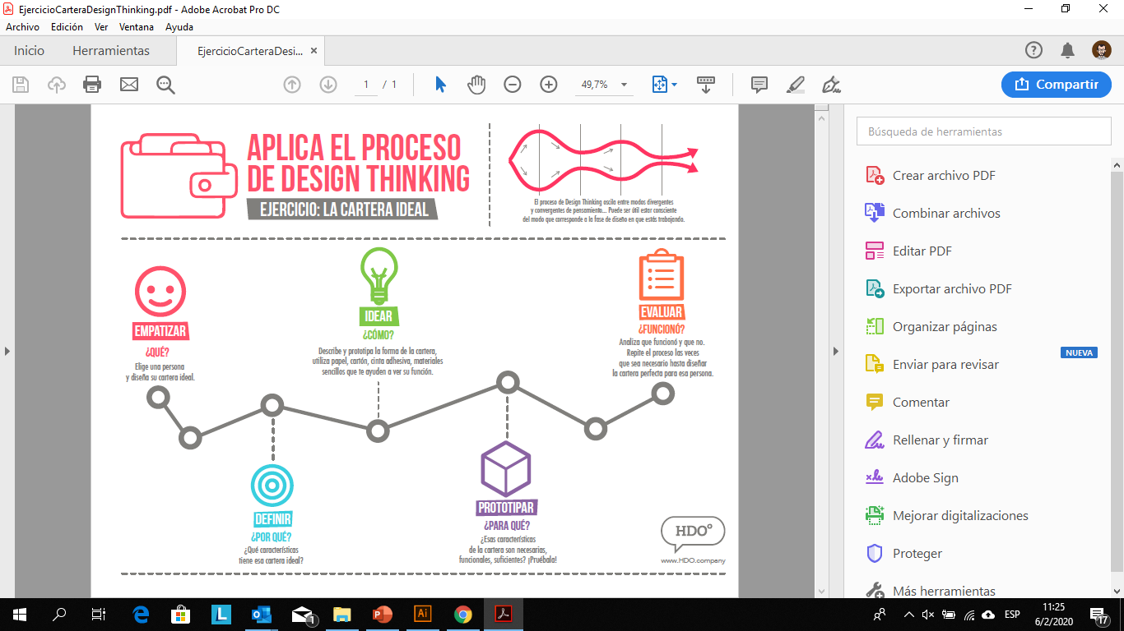

Slide 43
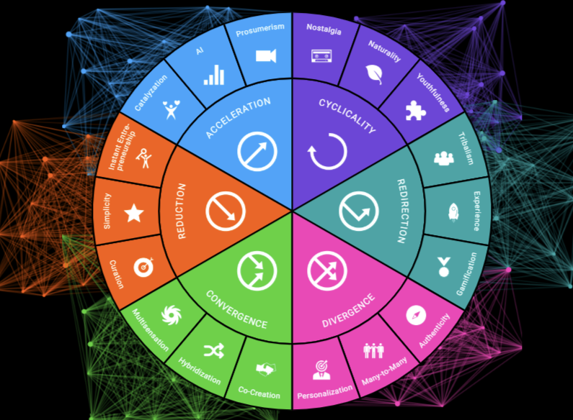
https://www.trendhunter.com/pro

Slide 44
https://thinkersco.com/comunidad/herramientas

Slide 45
Referencias
https://trendwatching.com/quarterly/2018-11/5-trends-2019/
https://www.trendhunter.com/
Consumer Trends Canvas
https://gamestorming.com/category/core-games/
https://academy.wakeupbrain.com/

Slide 46
Referencias
https://www.designthinking.services/descargar-herramientas-design-thinking/
https://dschool.stanford.edu/s/K12-Lab-Empathy-Planner.pdf
https://dschool.stanford.edu/s/METHODCARDS-v3-slim.pdf
https://experience.sap.com/skillup/introduction-to-design-thinking/
https://dschool.stanford.edu/s/9wuqfxx68fy8xu67khdiliueusae4i

Slide 47
